Slide 1


PHÒNG GDĐT HUYỆN ĐẠI LỘC
TRƯỜNG TIỂU HỌC ĐOÀN NGHIÊN
Chào mừng quý thầy, cô về dự giờ thăm lớp 2A
Toán
Ngày – giờ, giờ - phút
GV: Nguyễn Thị Trâm

Slide 2

KHỞI ĐỘNG

Slide 3
Thứ sáu ngày 8 tháng 12 năm 2023
Toán:

Slide 4
Thứ sáu ngày 8 tháng 12 năm 2023
Toán:
Ngày – giờ; giờ - phút
Yêu cầu cần đạt:
- Biết được một ngày có 24 giờ, 1 giờ có 60 phút.
- 24 giờ trong một ngày được tính từ 12 giờ đêm hôm trước đến 12 giờ đêm hôm sau.
- Biết tên buổi và và tên gọi các giờ tương ứng trong ngày.
- Biết xem giờ đúng trên đồng hồ. Nhận biết thời điểm, khoảng thời gian các buổi sáng, trưa, chiều, tối.
- Hiểu biết về sử dụng thời gian trong đời sống thực tế hằng ngày.

Slide 5
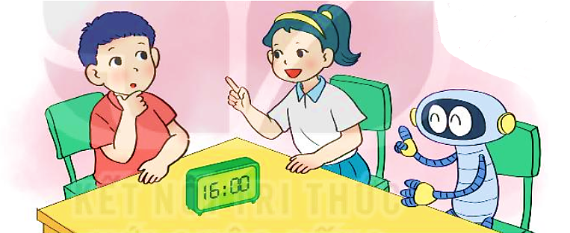
a)
Một ngày
có 24 giờ.
Một ngày có bao nhiêu giờ và một giờ có bao nhiêu phút nhỉ?
Một giờ có
60 phút.

Slide 6
b) 24 giờ trong một ngày được tính từ 12 giờ đêm hôm trước đến 12 giờ đêm hôm sau.
Buổi | Các giờ đúng
Sáng
Trưa
Chiều
Tối
Đêm
1 giờ sáng, 2 giờ sáng, 3 giờ sáng, 4 giờ sáng, 5 giờ sáng, 6 giờ sáng, 7 giờ sáng, 8 giờ sáng, 9 giờ sáng, 10 giờ sáng.
11 giờ trưa, 12 giờ trưa.
1 giờ chiều (13 giờ), 2 giờ chiều (14 giờ), 3 giờ chiều (15 giờ), 4 giờ chiều (16 giờ), 5 giờ chiều (17 giờ), 6 giờ chiều (18 giờ).
7 giờ tối (19 giờ), 8 giờ tối (20 giờ), 9 giờ tối (21 giờ).
10 giờ đêm (22 giờ), 11 giờ đêm (23 giờ), 12 giờ đêm (24 giờ).

Slide 7
0 giờ sáng
12 giờ trưa/
11 giờ trưa
12
1 giờ sáng
11
1
10 giờ sáng
2 giờ sáng
10
2
9 giờ sáng
9
3
3 giờ sáng
8
4
8 giờ sáng
4 giờ sáng
7
5
6
7 giờ sáng
5 giờ sáng
6 giờ sáng

Slide 8
/0 giờ sáng
12 giờ đêm
11 giờ đêm
12
1 giờ chiều
11
1
10 giờ đêm
2 giờ chiều
10
2
9 giờ tối
9
3
3 giờ chiều
8
4
8 giờ tối
4 giờ chiều
7
5
7 giờ tối
6
5 giờ chiều
6 giờ chiều

Slide 10
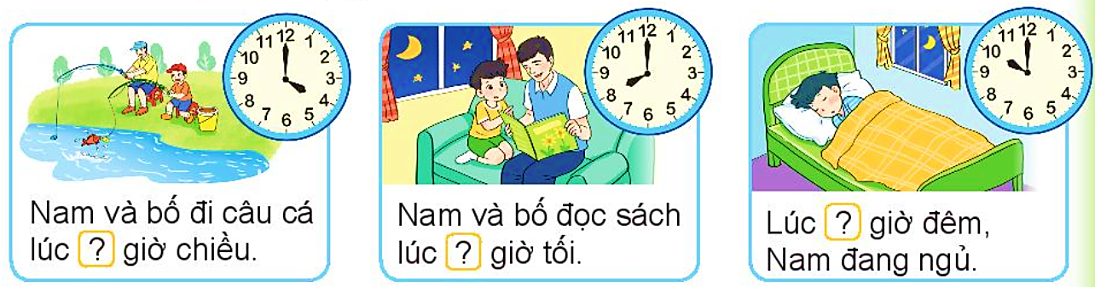
1
Số
?
10
4
8

Slide 11
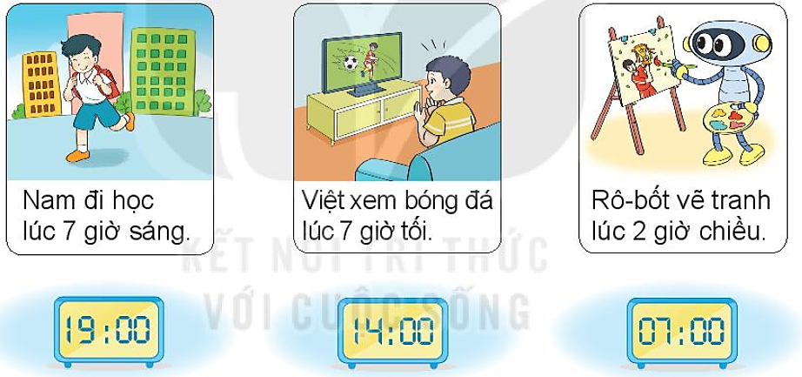
2
Tìm đồng hồ chỉ thời gian thích hợp với mỗi bức tranh.

Slide 12
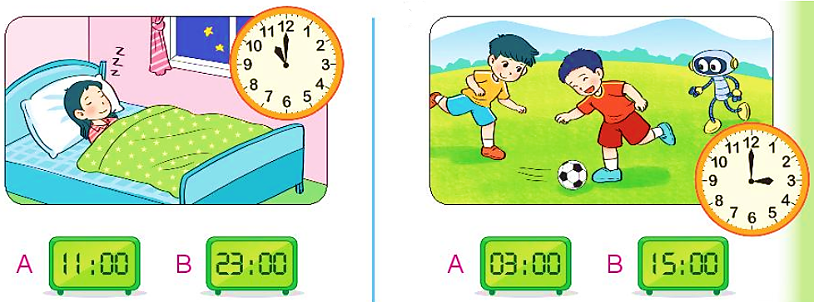
3
Chọn đồng hồ chỉ thời gian thích hợp với mỗi bức tranh.
a)
b)

Slide 13

Thứ sáu ngày 8 tháng 12 năm 2023
Toán:
Ngày – giờ; giờ - phút
Chia sẻ sau bài học

Slide 14
Thứ sáu ngày 8 tháng 12 năm 2023
Toán:
Ngày – giờ; giờ - phút
Dặn dò

Slide 15

SINH HOẠT LỚP
CHÚC THẦY CÔ SỨC KHỎE!
THÂN ÁI CHÀO TẠM BIỆT!

